Slide 1

نظرية الطوابير(Queuing Theory) د. غزوان هاني الصوفي المحاضرة الثالثة

Slide 2
مراجعة لشرائح المحاضرات السابقة
مقدمة.
اسباب دراسة صفوف الانتظار.
مفهوم الوصول العشوائي للعمليات.
توضيح خصائص صفوف الانتظار.
في هذه المحاضرة سيتم التطرق الى مقاييس الكفاءة لصفوف الانتظار.
لقد انصبت معضم الدراسات الخاصة بصفوف الانتظار على تحديد مدى كفاءة او فاعلية النظام قيد الدراسة. اذ يتم تقييم مدى كفاءة هذا النظام باستخدام مقاييس متعددة وكل مقياس من هذه المقاييس يؤكد الوجوه المهمة للنظام، ويؤدي تحليلها الى الخروج بتوصيات حول اداء النظام قيد الدراسة. وفي ما يلي المقاييس المستخدمة في تقييم اداء نظام صف الانتظار .

Slide 3
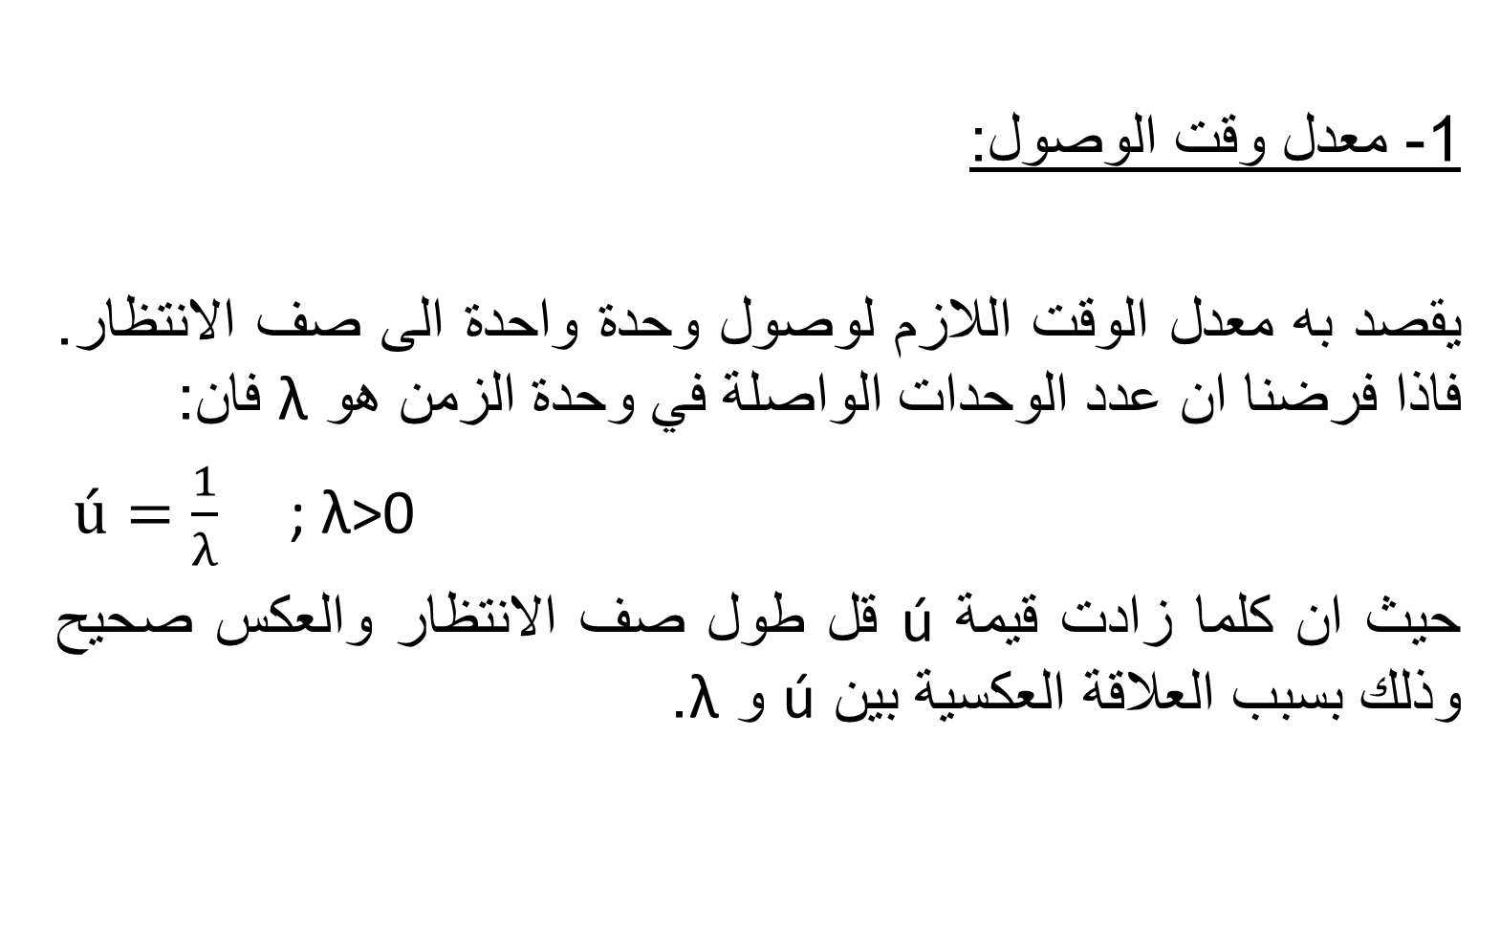
1- معدل وقت الوصول:
يقصد به معدل الوقت اللازم لوصول وحدة واحدة الى صف الانتظار. فاذا فرضنا ان عدد الوحدات الواصلة في وحدة الزمن هو λ فان:
$ú=\frac{1}{λ}$ ; λ>0
حيث ان كلما زادت قيمة ú قل طول صف الانتظار والعكس صحيح وذلك بسبب العلاقة العكسية بين ú و λ.

Slide 4
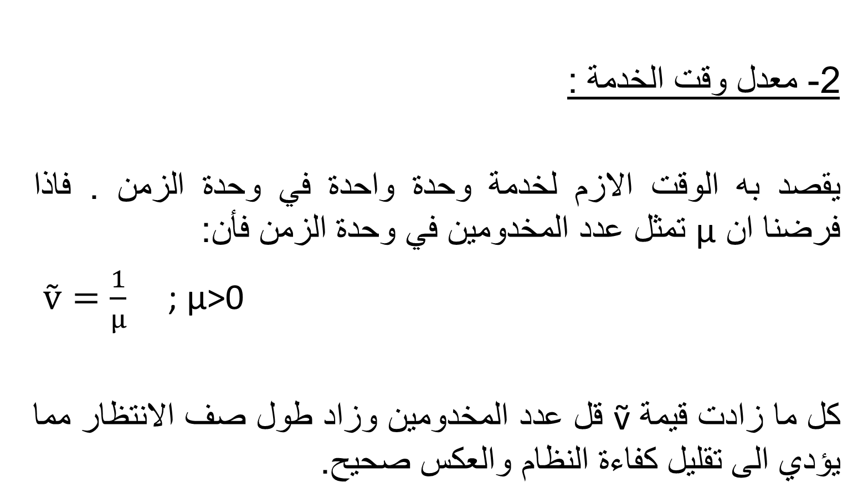
2- معدل وقت الخدمة :
يقصد به الوقت الازم لخدمة وحدة واحدة في وحدة الزمن . فاذا فرضنا ان μ تمثل عدد المخدومين في وحدة الزمن فأن:
$ṽ=\frac{1}{μ}$ ; μ>0
كل ما زادت قيمة ṽ قل عدد المخدومين وزاد طول صف الانتظار مما يؤدي الى تقليل كفاءة النظام والعكس صحيح.

Slide 5
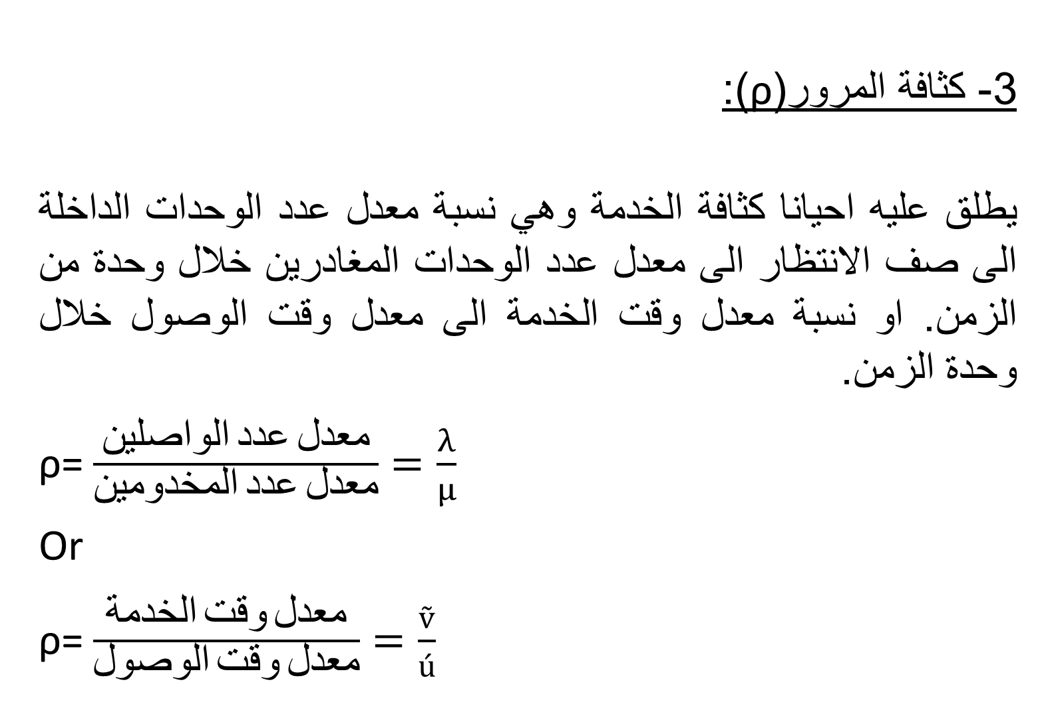
3- كثافة المرور(ρ):
يطلق عليه احيانا كثافة الخدمة وهي نسبة معدل عدد الوحدات الداخلة الى صف الانتظار الى معدل عدد الوحدات المغادرين خلال وحدة من الزمن. او نسبة معدل وقت الخدمة الى معدل وقت الوصول خلال وحدة الزمن.
ρ= $\frac{الواصلين عدد معدل}{المخدومين عدد معدل}=\frac{λ}{μ}$
Or
ρ= $\frac{الخدمة وقت معدل}{الوصول وقت معدل}=\frac{ṽ}{ú}$

Slide 6
4- طول صف الانتظار (Lq):
يمثل عدد الوحدات في صف الانتظار (العدد المتوقع للوحدات في صف الانتظار في وقت معين) ويدرس طول صف الانتظار عادة من خلال معرفة التوزيع الاحتمالي له في حالة الاستقرار. اذ يعد من اهم المقاييس المستخدمة لقياس كفاءة النظام لانه بزيادة طول صف الانتظار تقل كفاءة النظام.
5- طول صف الانتظار في النظام (Ls):
يمثل عدد الوحدات في النظام ( الوحدات الموجودة في صف الانتظار مضافا اليها عدد الوحدات الموجودة في قناة الخدمة في وقت معين). اذ غالبا ما يكون هناك عدد من الوحدات الذين يتلقون الخدمة حتى وان كان صف الانتظار فارغا وبذلك يتأثر النظام. حيث تقل كفاءة النظام بزيادة عدد الوحدات الموجودة في الخدمة ويدرس ايضا من خلال التوزيع الاحتمالي له عند حالة الاستقرار ايضا.

Slide 7
6- معدل وقت الانتظار في صف الانتظار(Wq):
هو الوقت المتوقع لانتظار وحدة واحدة داخل صف الانتظار مستثنى منه الوقت المستغرق داخل قناة الخدمة (وقت الخدمة). كذلك يمثل وقت الانتظار الوقت المبذول من قبل الوحدات في صف الانتظار الى ان تتم عملية الخدمة لجميع الوحدات. زيادة وقت الانتظار يقلل من كفاءة النظام.
7- معدل وقت الانتظار في النظام (Ws):
هو الوقت المتوقع لانتظار وحدة واحدة داخل صف الانتظار مضافا اليه الوقت المستغرق داخل قناة الخدمة . يمكن من خلال تحليل قيمة المتوسط الحصول على قياسات لاداء النظام باستخدام علاقات بسيطة من صيفة لتل Little’s formula وهي علاقة تربط بين معدل وقت الانتظار ومعدل طول صف الانتظار.

Slide 8
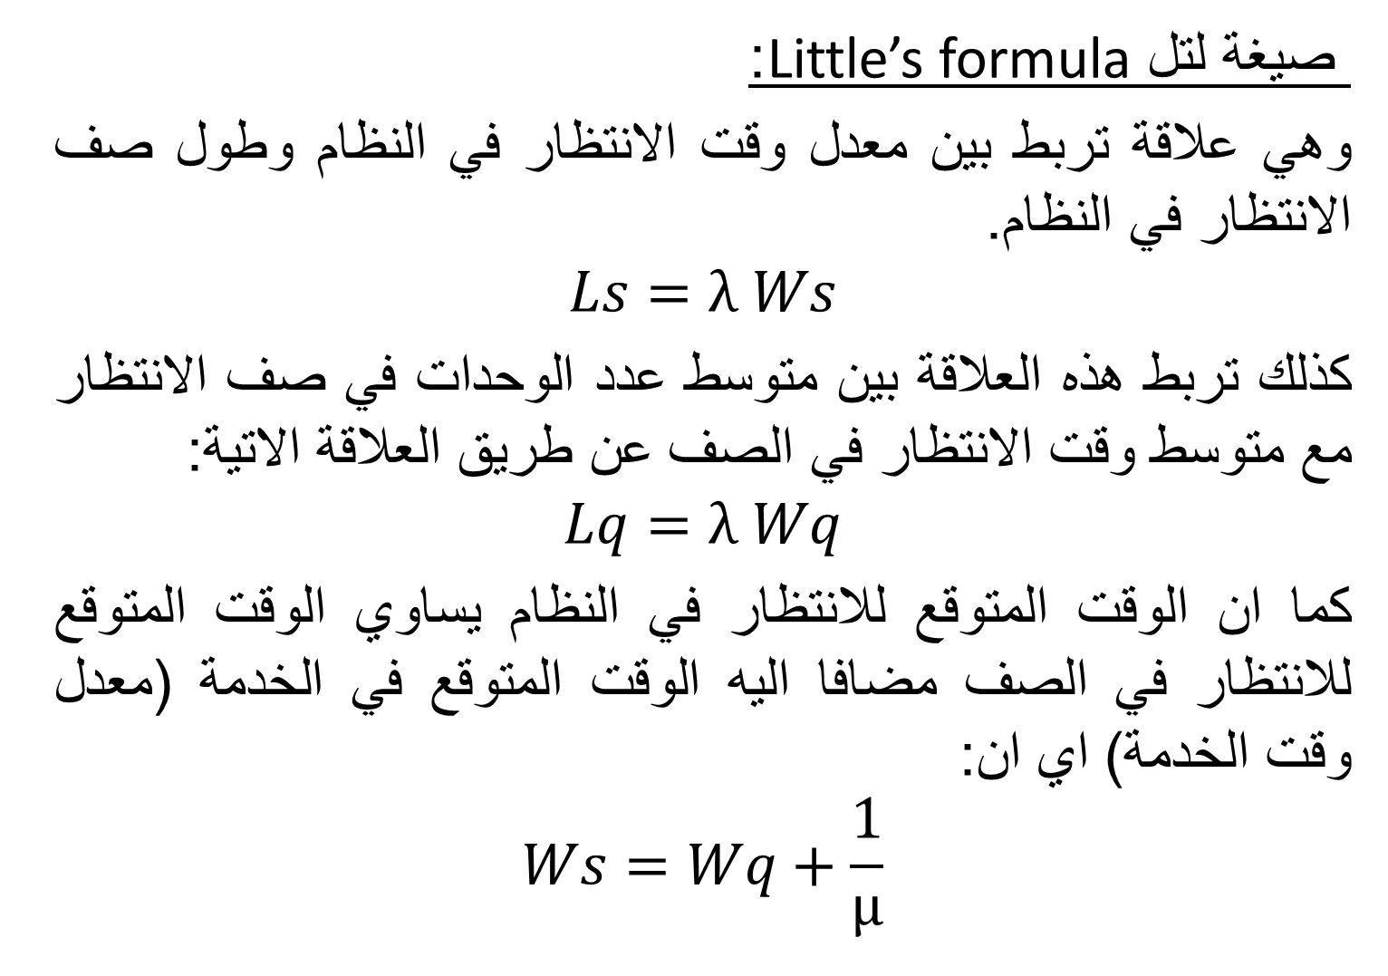
صيغة لتل Little’s formula:
وهي علاقة تربط بين معدل وقت الانتظار في النظام وطول صف الانتظار في النظام.
$$Ls=λ Ws$$
كذلك تربط هذه العلاقة بين متوسط عدد الوحدات في صف الانتظار مع متوسط وقت الانتظار في الصف عن طريق العلاقة الاتية:
$$Lq=λ Wq$$
كما ان الوقت المتوقع للانتظار في النظام يساوي الوقت المتوقع للانتظار في الصف مضافا اليه الوقت المتوقع في الخدمة (معدل وقت الخدمة) اي ان:
$$Ws=Wq+\frac{1}{μ}$$

Slide 9
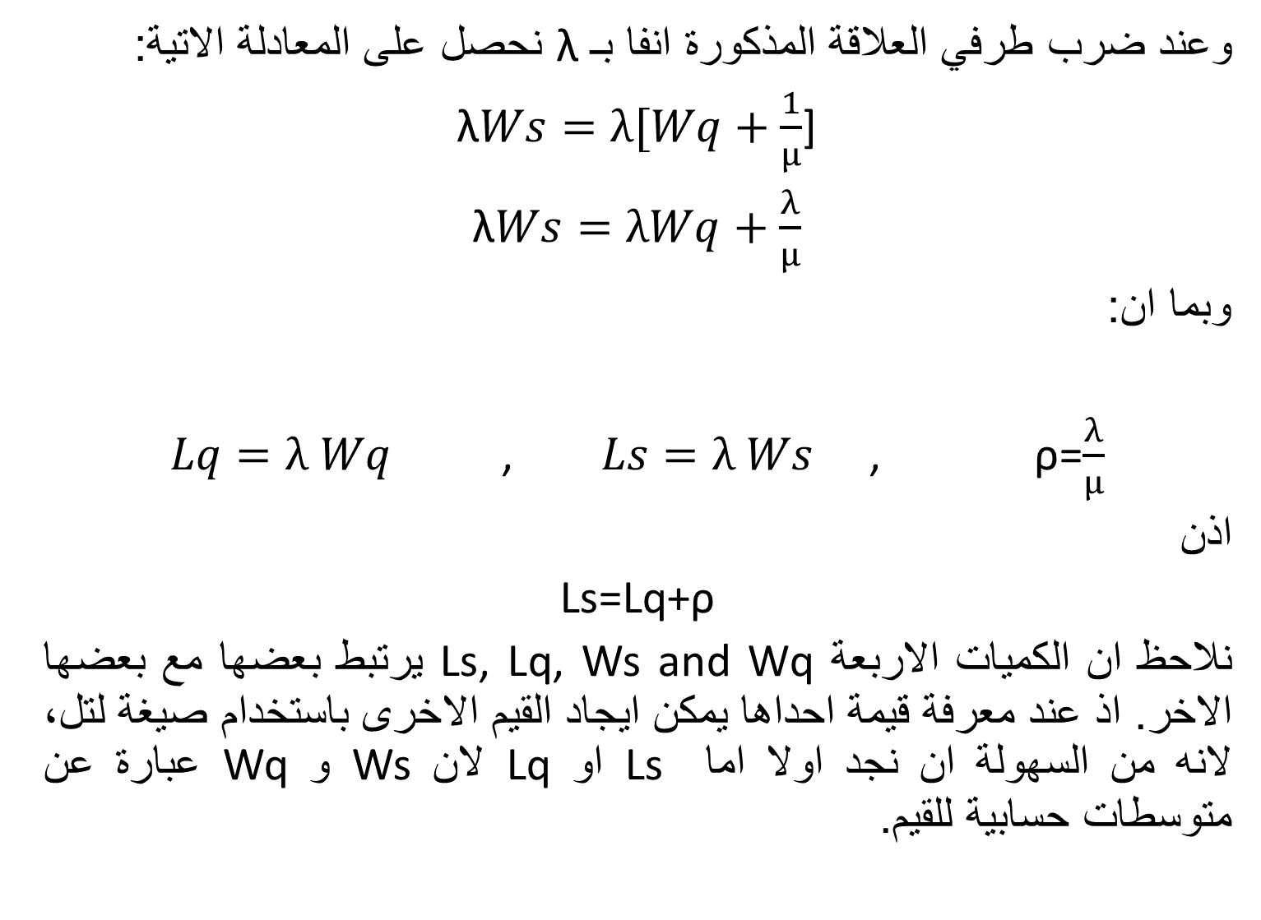
وعند ضرب طرفي العلاقة المذكورة انفا بـ λ نحصل على المعادلة الاتية:
λ$Ws=λ[Wq+\frac{1}{μ}$]
λ$Ws=λWq+\frac{λ}{μ}$
وبما ان:
$Lq=λ Wq$ , $Ls=λ Ws$ , ρ=$\frac{λ}{μ}$
اذن
Ls=Lq+ρ
نلاحظ ان الكميات الاربعة Ls, Lq, Ws and Wq يرتبط بعضها مع بعضها الاخر. اذ عند معرفة قيمة احداها يمكن ايجاد القيم الاخرى باستخدام صيغة لتل، لانه من السهولة ان نجد اولا اما Ls او Lq لان Ws و Wq عبارة عن متوسطات حسابية للقيم.

Slide 10


